Slide 1
مبادئ وقاية عملي
المحاضرة الرابعة

Slide 2
أنواع التطور و أنواع اليرقات و العذارى
التطور و أدوار الإستحالة Insect development and metamorphosis
تمر الحشرة بمرحلة النمو و التطور ما بعد الجنين بتغيرات متتالية في الشكل و الحجم الى أن تصل الى الطور البالغ و الكامل إذ تسمى هذه التغيرات بأدورا الإستحالة . تختلف درجة التحور و الإستحالة كثيرا" بإختلاف الحشرات إذ يكون التحول في البعض منها قليل و تدريجيا" بينما في حشرات أخرى يكون التحول واضحا" و فجائيا" , لذا يمكن تقسيم الحشرات الى ثلاث مجاميع تبعا" لنوع الإستحالة و هي :
حشرات عديمة الإستحالة Ametabola
تكون فيه الحورية بعد الفقس مباشرة تشبه الحشرة الكاملة عدا صغر حجمها و عدم اكتمال البلوغ الجنسي الا انها تعيش في نفس البيئة و تمر الحورية بعدة انسلاخات خلال فترات زمنية الى الكور البالغ كما في السمك الفضي .

Slide 3
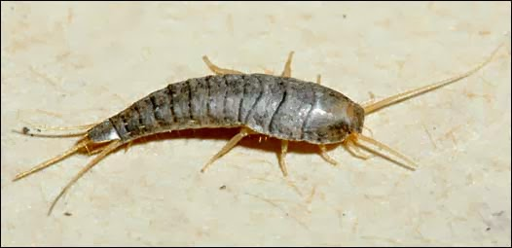

Slide 4
حشرات ذات استحالة بسيطة أو متدرجة Pourometabola
تظهر التغيرات التركيبية على اليرقة بصورة بسيطة و متدرجة خلال مراحل النمو و فترات الإنسلاخ و ان اليرقة تسمى بالحورية و هي تشبه الحشرة الكاملة و لها نفس عادات التغذية و المعيشة في نفس البيئة الا انها صغيرة الحجم و قد تلاحظ براعم الأجنحة منذ الأدوار الأولى مثل استحالة الجراد .
حشرات ذات استحالة كاملة أو معقدة Holometabola (Complex)
تعد الحشرات التي لها استحالة كاملة حشرات متطورة جدا" في تكوينها و لها يرقات نشطة دودية الشكل لا تشبه الحشرات الكاملة اطلاقا" و قد تختلف في عادات التغذية عن الحشرات الكاملة , فاليرقات قد تحمل ارجل للحركة مثل يرقات العث و الفراشات و الخنافس و قد لا تحمل أرجل للحركة مثل يرقات الذباب و في طور اليرقات larvae لا تظهر آثار للأجنحة ثم تتحول الى عذراء pupa ثم الى حشرة كاملة adult .

Slide 6
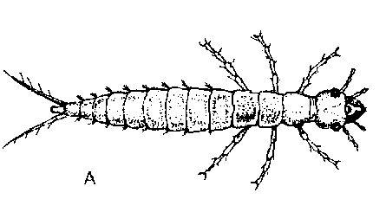
أنواع اليرقات
تختلف اليرقات فيما بينها بالمظهر و تركيب الجسم و غالبا" ما تصنف الى الأنواع الآتية :
يرقات منبسطة الشكل Compodeiform larvae

Slide 7
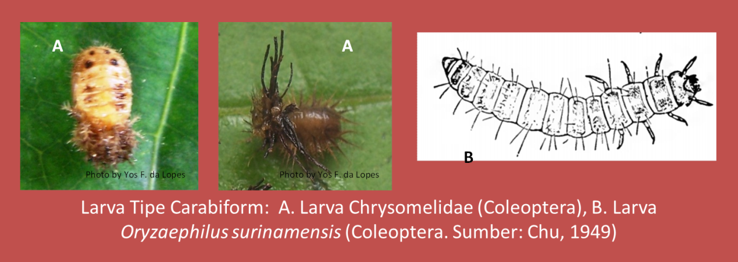
يرقات اسطوانية منبسطة Carabiform larvea

Slide 8
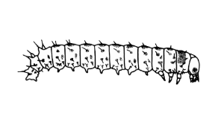
يرقات اسطوانية الشكل Eruciform larvae

Slide 9
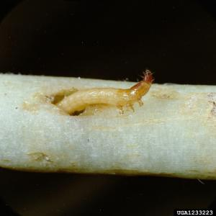
يرقات دودية الشكل Elateriform larvae

Slide 10
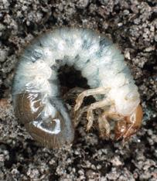
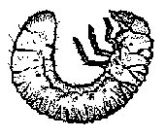
يرقات مقوسة الشكل Scarabaeiform larvae

Slide 11
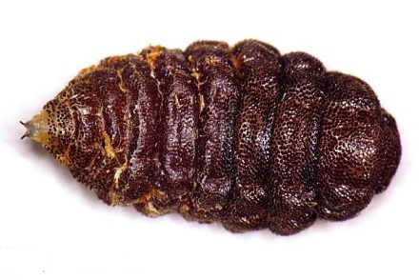
يرقات مسطحة الشكل Platform larvae

Slide 12
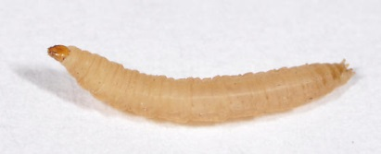
يرقات مخروطية الشكل Vermiform larvae

Slide 13
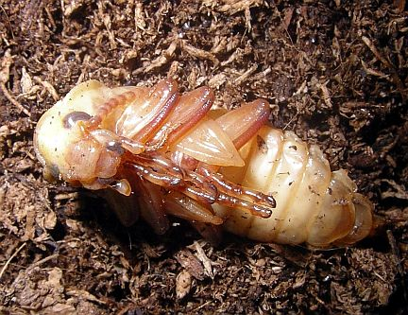
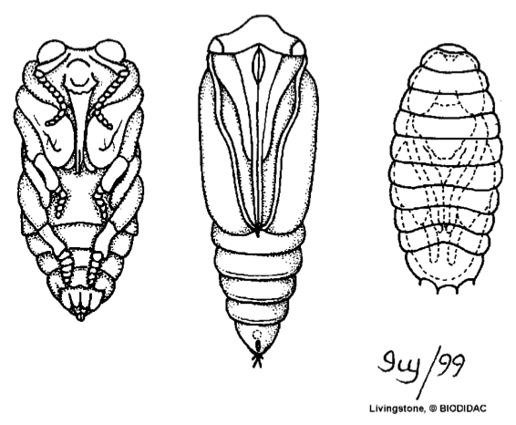
أنواع العذارى Type of pupa
تعرف العذراء بانها الطور الساكن الذي يلي طور اليرقة و الذي يتميز بإنعدام الحركة و التغذية و إنخفاض الفعاليات الأيضية لذا تمثلل الطور المقاوم للظروف غير الملائمة , و توجد ثلاث أنواع من العذارى و هي :
عذراء حرة Exarate pupa : و فيها تكون زوائد الجسم ملتصقة بالجسم لكن يغلف كل منها غشاء يمنعها من الحركة مثل عذارى الحشرات التابعة لرتبة غشائية الأجنحة و شبكية الأجنحة و شعرية الأجنحة و معظم غمدية الأجنحة .

Slide 14
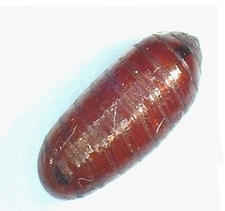
عذراء مستورة Coarctate pupa : و فيها يحاط جسم العذراء بجلد اليرقة الأخير الذي يكون سميك نوعا" ما و يشبه البرميل مثل حشرات رتبة ثنائية الأجنحة مثل الذباب المنزلي .

Slide 15
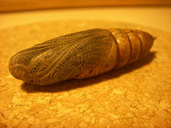
العذراء المكبلة Obtect pupa : تمتاز العذارى بأن جميع زوائد الجسم تلتصق بشدة مع الجسم و رغم انعدام حركة زوائدها الا ان العذراء تكون حرة الحركة عند الحلقة البطنية السارسة كما في حشرات رتبة حرشفية الأجنحة .

